Slide 1


머신러닝 기반
서울시 일반음식점
3년 이내 폐업률
예측 모델
TEAM: M4 (박태희/신형준/이희성/김주표)
Notes:
서울시 일반음식점의 3년 이내 폐업률을 예측하는 머신러닝 모델에 대해 소개하겠습니다. [잠시 멈추고, 청중과 눈을 마주칩니다] 이 모델은 음식점의 생존 가능성을 높이기 위해 개발되었습니다. 특히, 서울시라는 특정 지역에 초점을 맞추었고, 머신러닝 기술을 활용하여 데이터 기반의 예측을 할 수 있습니다.
[슬라이드에 있는 “마케팅팀 이수진 대리”를 가리키며] 이 모델 개발에는 마케팅팀의 이수진 대리님의 노고가 컸습니다. 이 예측 모델의 성공적인 개발로 인해, 음식점 업계의 많은 분들이 중요한 통찰을 얻을 수 있을 것입니다.
[청중에게 질문하며] 여러분께서도 이 모델이 실제로 어떻게 활용될 수 있을지 궁금하시지 않으세요? 곧 이어지는 섹션에서 더욱 자세히 설명드리겠습니다. [다음 슬라이드로 넘어가며]

Slide 2
목차
01
프로젝트 개요
07
데이터 분석 및 특징 추출
02
프로젝트 목표
08
딥러닝 모델 구현
03
전체 시스템 구성
09
머신러닝 모델 구현
04
업무 분장 및 일정 관리
10
웹 서비스 구현 및 UI 시연
05
개발 환경
11
최종 결과 및 결론
06
데이터 개요 및 전처리

Slide 3

01
프로젝트 개요
프로젝트명
머신러닝을 활용한 서울시 일반음식점 폐업률 예측
기간
2025년 12월 19일 ~ 2026년 1월 5일

Slide 4

02
프로젝트 목표
서울시 일반음식점의 3년 이내 폐업 여부를 예측하는 모델을 구축하여,창업자가 의사결정에 활용할 수 있도록 인사이트 제공하는것.
2

Slide 5
03
전체 시스템 구성
데이터 수집
데이터 전처리
분석 및 시각화
머신러닝 모델
결과 해석
진행 중인 작업
서울시 일반음식점 인허가 · 폐업 데이터, 업태, 창업월, 기준금리, 고용지표, 구별인구
결측치·이상치 제거, 날짜 정규화, 지역·업태 재분류, 인허가일자 기준 기준금리,고용지표 분류
폐업률 통계, 히트맵, 지도 시각화
예측 결과 분석 및 정책·창업
활용 방안 제시
전처리 파이프라인 + 회귀/분류 모델

Slide 6
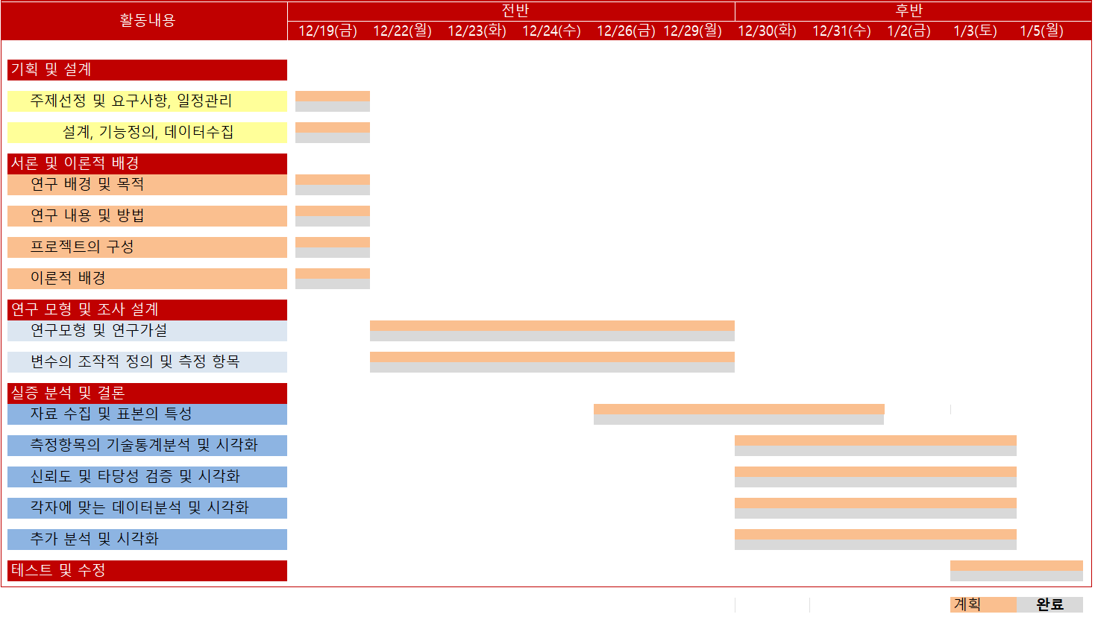
04
간트 차트

Slide 7
04
업무 분장
 | 박태희 | 신형준 | 이희성 | 김주표
데이터 수집 |  |  |  | ✔
전처리 | ✔ |  |  | ✔
딥러닝/머신러닝 | ✔ | ✔ | ✔
웹 서비스 |  | ✔ | ✔
발표 | ✔

Slide 8

05
개발 환경
전처리
자료 수집 및 공유
https://www.bok.or.kr/portal/singl/baseRate/list.do?dataSeCd=01&menuNo=200643
https://www.localdata.kr/main.do
Jupyter Notebook 가상환경
Pandas / NumPy
https://kosis.kr/index/index.do
공유: Git, Notion
딥러닝/머신러닝
홈페이지
scikit-learn: logistic regression
xgboost: XGBoost Classifier
TensorFlow, Keras
DNN (ANN)
VS CODE
Python
Flask

Slide 9

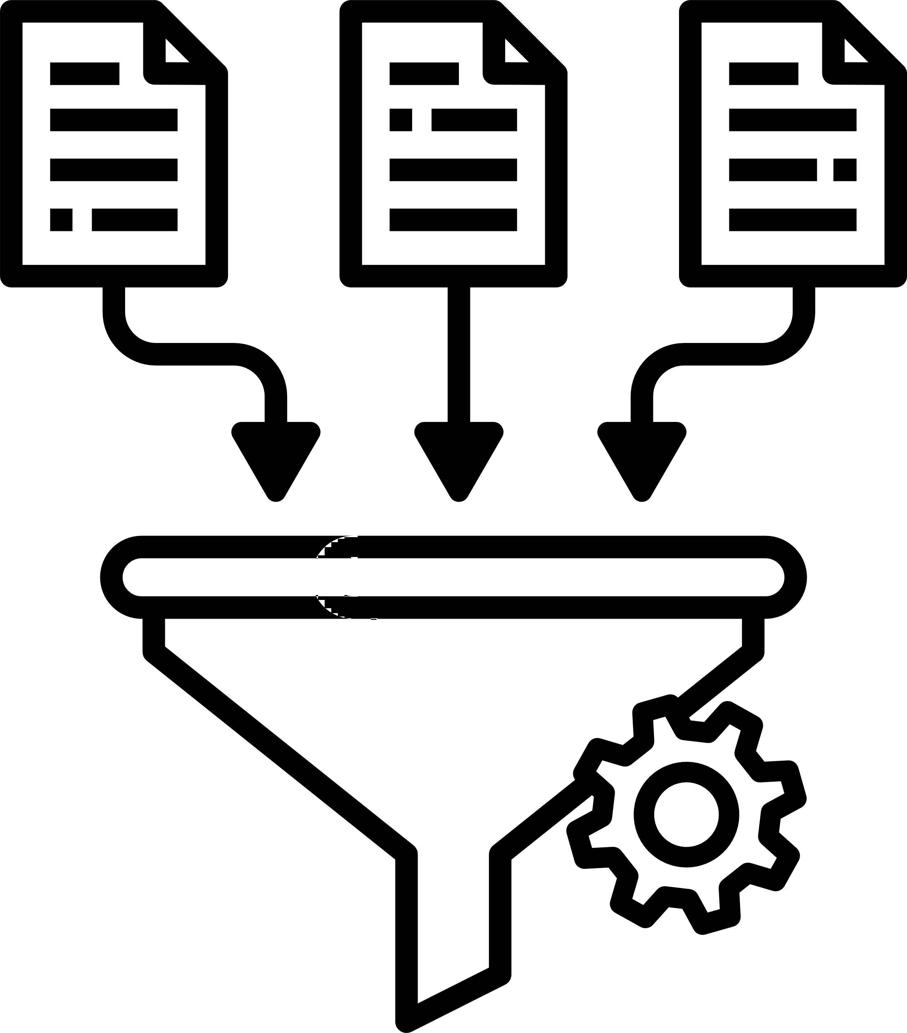
06
데이터 개요 및 전처리
데이터 개요
전처리
주요 컬럼: 인허가일자, 폐업일자, 업태, 주소
결측치 및 이상치 제거 (시설 규모 ≤ 0 제거)
주소 기반 서울시 구 단위 지역 추출
분석 신뢰성을 위해 3년 판정 가능한 표본만 사용
인허가일자 기준 금리 매칭
인허가일자 기준 고용지표 매칭
데이터 범위: 2000년 2월 ~ 2022년 11월 일반 음식점

Slide 10
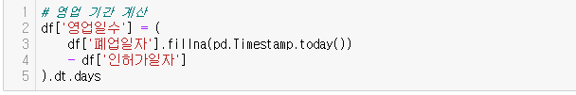
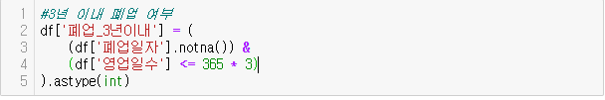
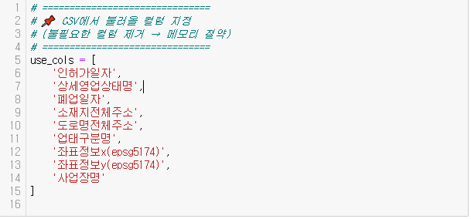
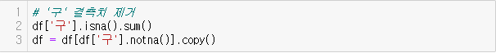
06
데이터 전처리
1. 불필요한 컬럼들을 제거함으로써 필요한 데이터만 취합했습니다.
2. 소재지 전체주소와 도로명 전체주소를 합쳐서 빈 주소들 없이
모든 데이터에 주소가 들어가게 만들었습니다.
3. 구 결측치를 제거해서 결측치가 없게 만들었습니다.
4. 폐업일자가 존재하며 영업기간이 3년 이하인 경우를
‘3년 이내 폐업(1)’, 그 외는 0으로 정의하였습니다.

Slide 11
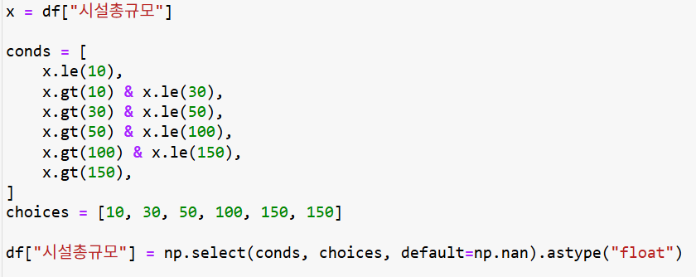
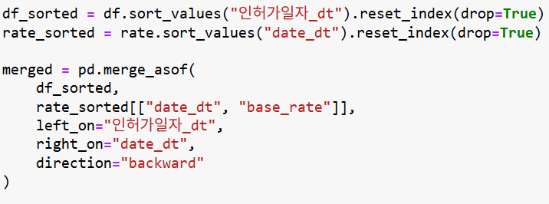
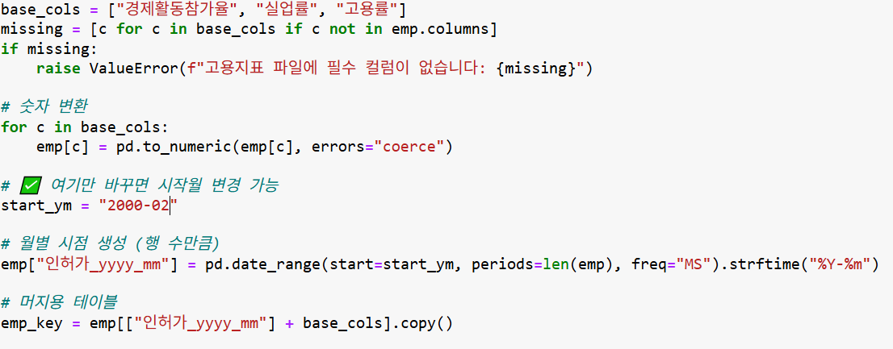
06
데이터 전처리
시설 총규모 분류
경체활동참가율, 실업률, 고용률 머지
기준 금리 머지
금리 결측치 제거

Slide 12
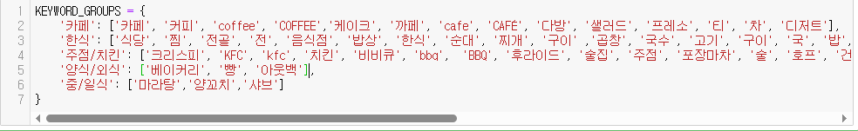
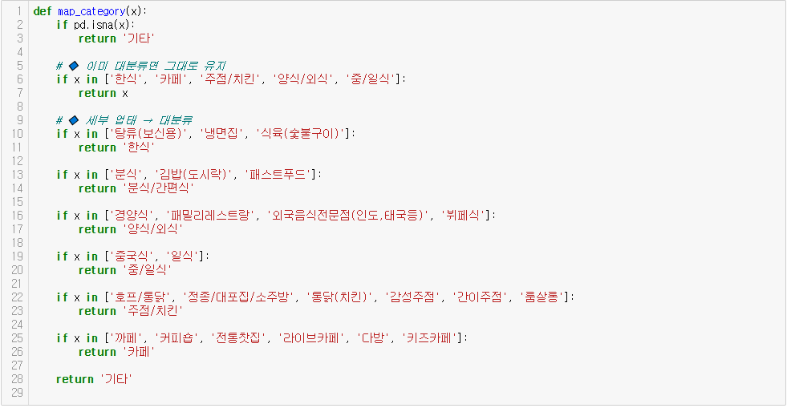
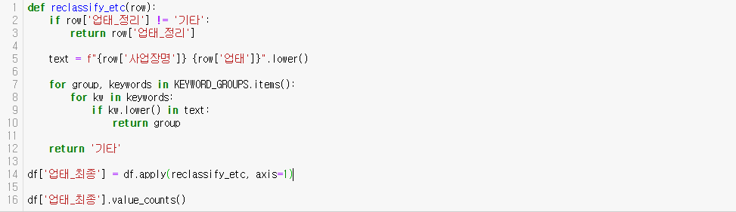
07
데이터 전처리
원본 데이터에 ‘기타’로 뭉쳐진 업태를
키워드 기반으로 재분류하여
업태 정보의 분석 가치를 높였습니다.
(한식,카페, 주점/치킨 등)

Slide 13
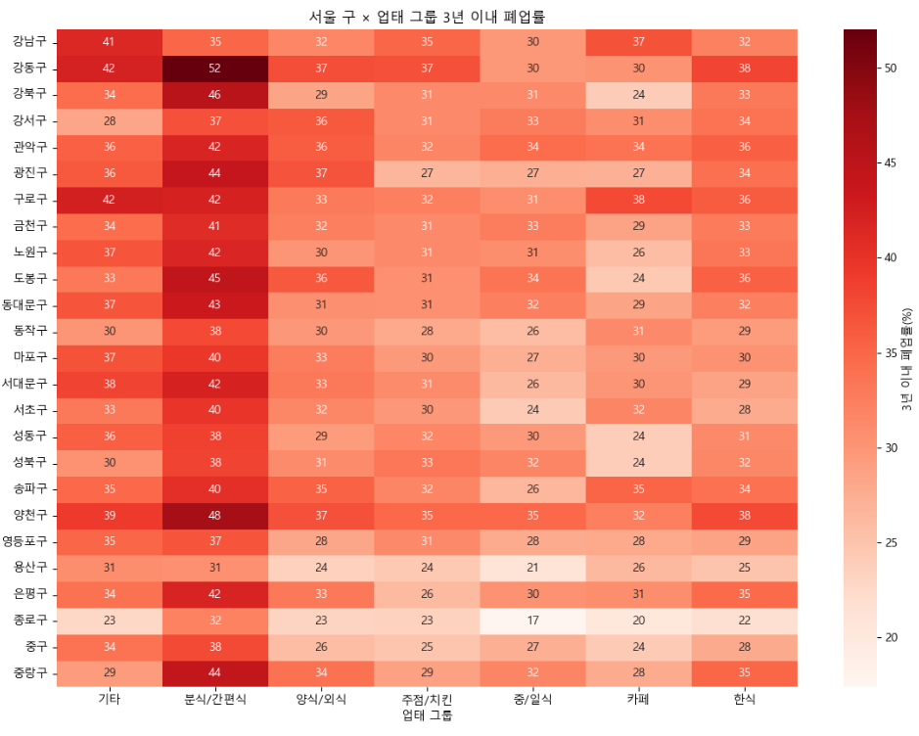
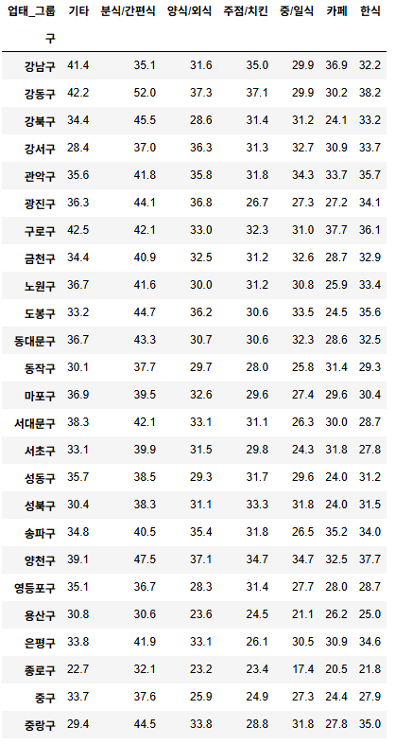
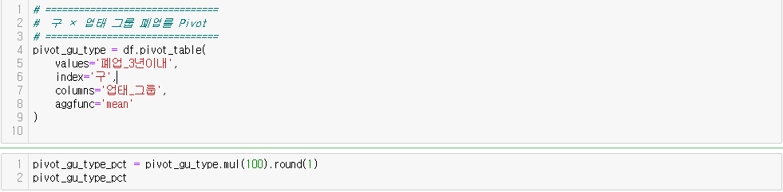
07
데이터 분석 및 특징 추출 - EDA
구 x 업태 그룹
폐업률 및 히트맵

Slide 14
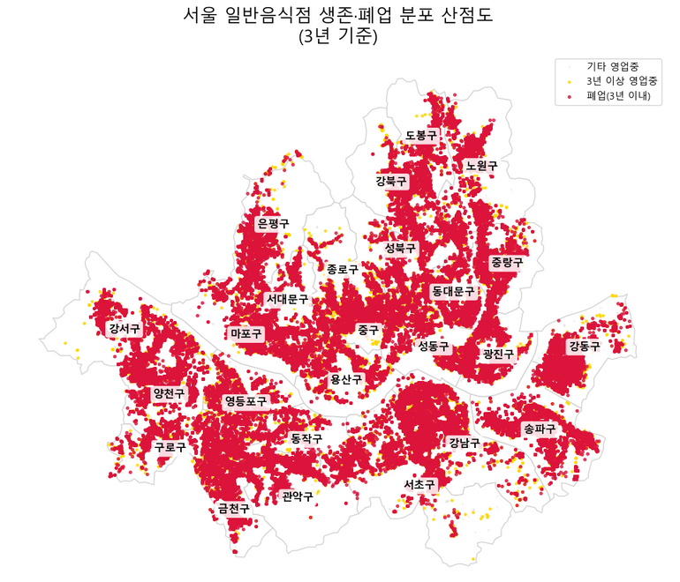
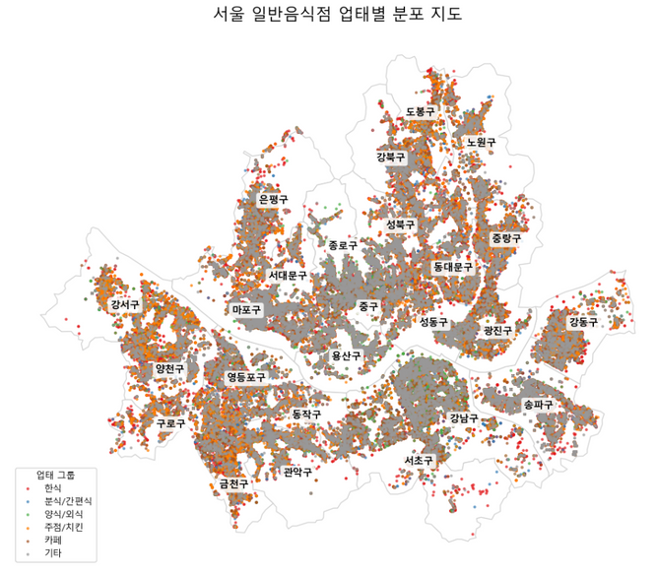
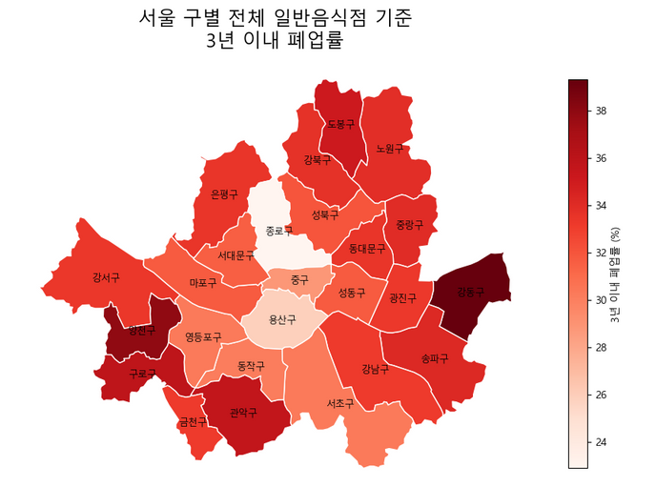
07
데이터 분석 및 특징 추출 - EDA
지도 시각화
(폐업률, 산점도, 업태별 분포)

Slide 15
08
머신러닝 vs 딥러닝
데이터 특성
수치형·범주형 변수로 구성된 탭형(Tabular) 데이터
단일 시점의 사업자 정보 기반
클래스 불균형 존재 (유지 68.9% / 폐업 31.1%)
구분 | 머신러닝 | 딥러닝
사용 목적 | 주요 분석 및 최종 모델 | 비교 실험
적용 모델 | Logistic, RandomForest, XGBoost | 단순 MLP
데이터 적합성 | ⭐⭐⭐⭐⭐ | ⭐⭐
해석 가능성 | 높음 | 낮음
성능 결과 | AUC 최고 성능 | ML 대비 개선 미미
이번 프로젝트의 데이터는 전형적인
탭형 데이터 구조이기 때문에
딥러닝보다 트리 기반 머신러닝 모델이
더 적합하다고 판단했습니다.
따라서 머신러닝을 중심으로 분석을 진행하고,
딥러닝은 비교 목적으로만 간단히 적용했습니다.

Slide 16
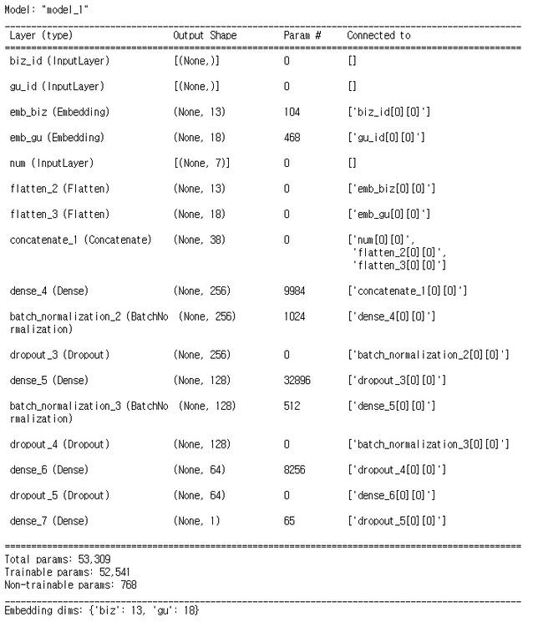
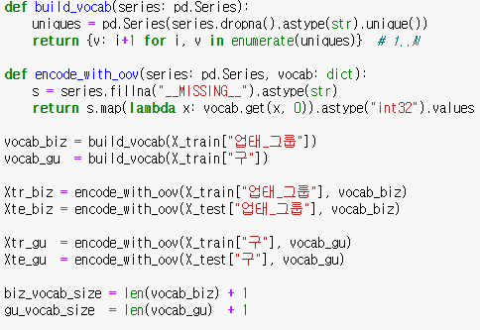
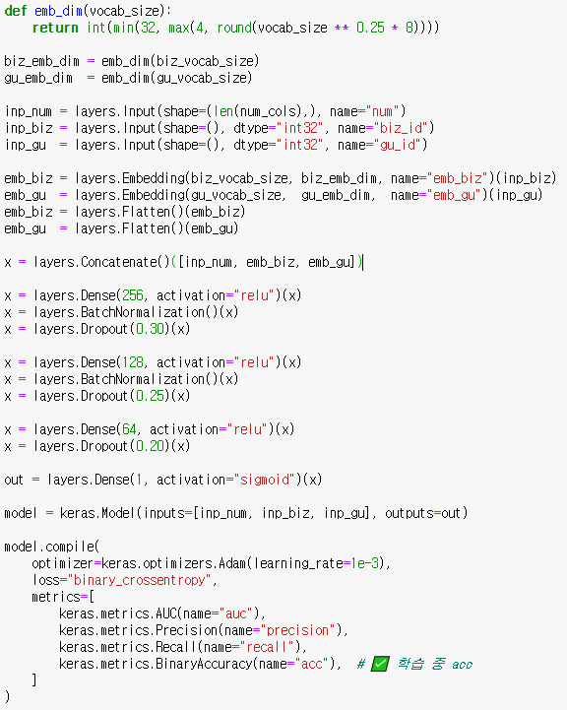
08
딥러닝 모델 구현 - 라벨 인코딩
라벨인코딩 & 임베딩 코드 & 모델 생성
모델

Slide 17
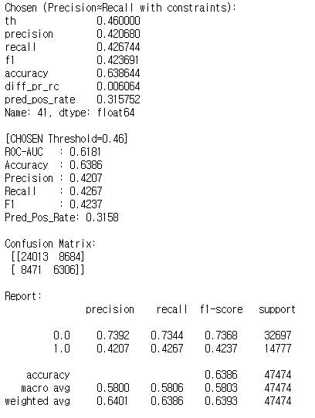
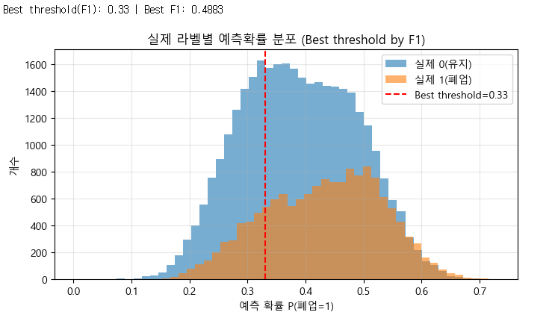
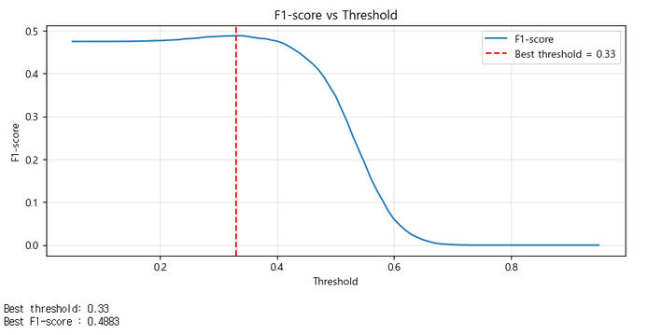
08
딥러닝 모델 구현 - 라벨 인코딩
모델 결과 값(AUC , F1, Recall, Pre)
모델 저장 시 threshold를 F1 기준으로 최적 선택

Slide 18
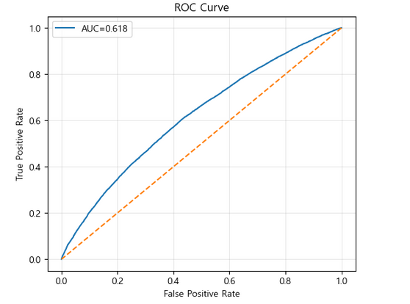
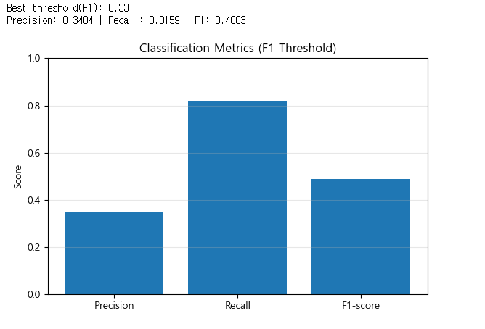
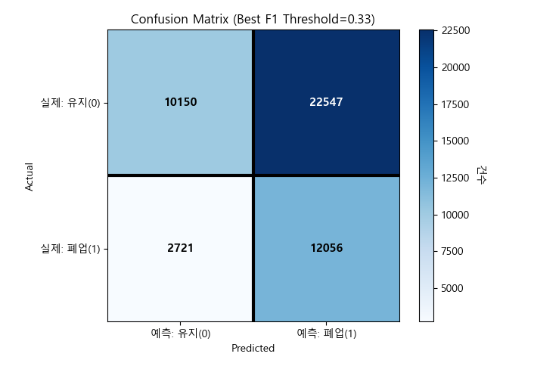
08
딥러닝 모델 구현 - 라벨 인코딩
라벨 인코딩 모델 (AUC 지표 시각화)
Metrics 시각화
Metrics 시각화

Slide 19
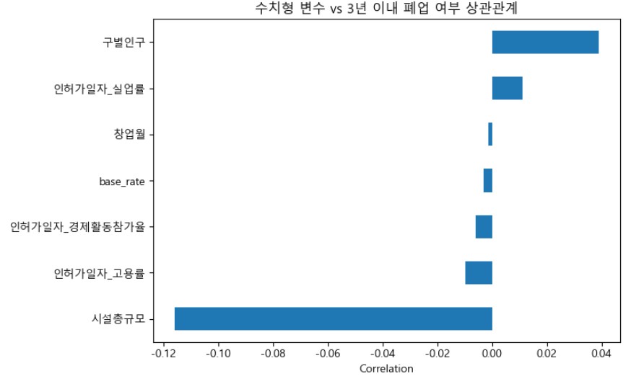
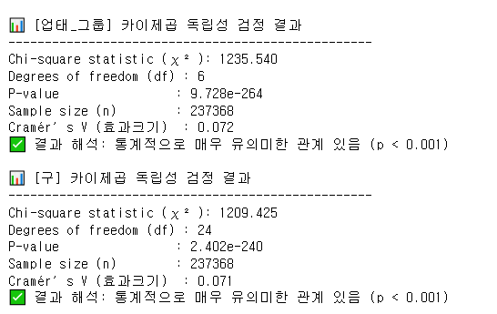
09
머신러닝 모델 구현 - 독립변수 결정
수치형 변수는 상관관계는 낮으나 비선형·조건부 영향이
존재할 수 있어 트리 기반 모델에서 조합 규칙 학습을 위해 변수로 사용
범주형 변수는 카이제곱 독립성 검정 결과 폐업 여부와
통계적으로 유의미한 관계가 확인되어 변수로 사용

Slide 20
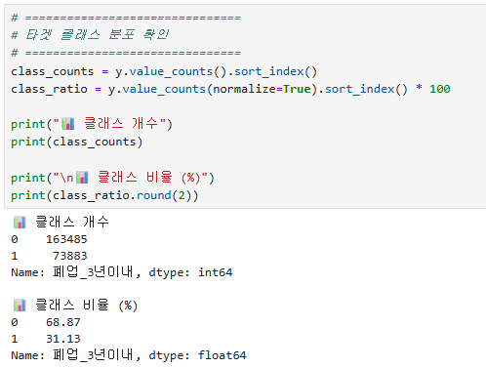
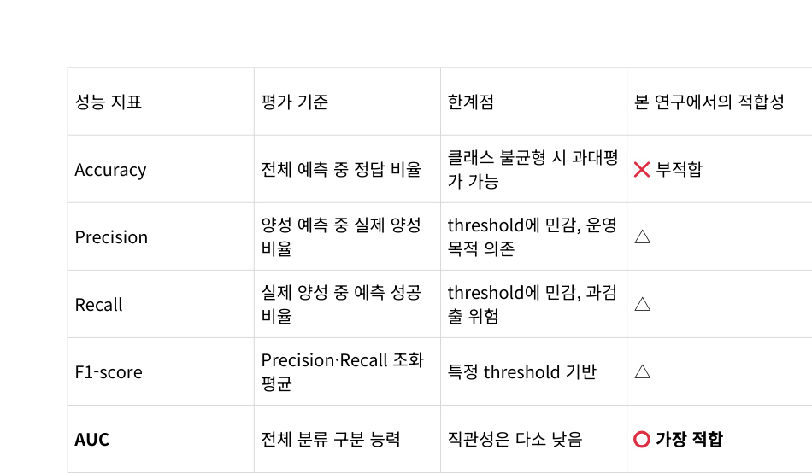
09
머신러닝 모델 구현 - 모델 지표 결정
AUC를 선택한 핵심 이유
클래스 불균형 데이터에서도 안정적인 성능 비교 가능
특정 기준값(threshold)에 의존하지 않음
여러 모델(Logistic, RF, XGBoost) 간 객관적 비교 지표로 적합
전체 데이터 중 유지(0) 클래스는 68.87%,
폐업(1) 클래스는 31.13%로 나타났다.
두 클래스 간 비율이 완전히 균형적이지 않은
불균형 데이터 구조임을 확인하였다.

Slide 21
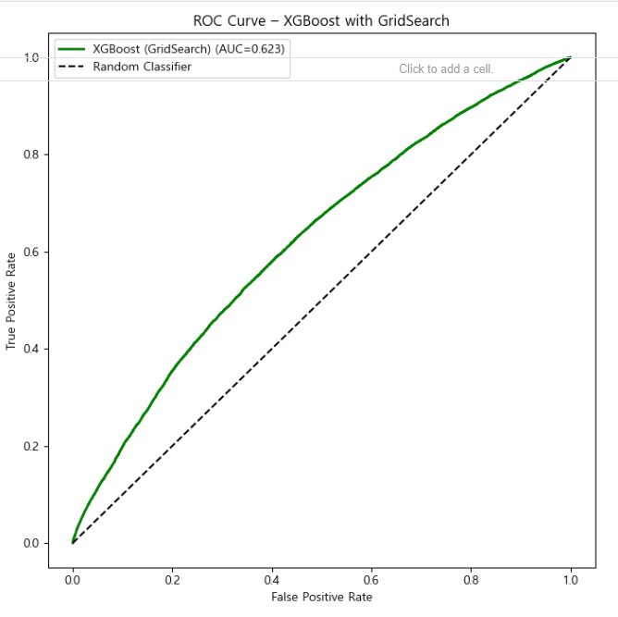
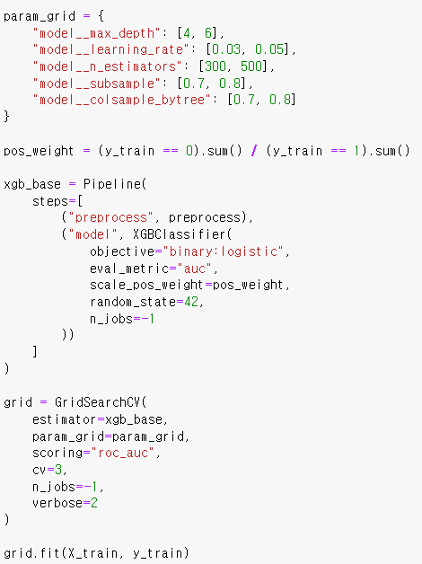
09
머신러닝 모델 구현 - 모델 성능 향상
XGBoost 모델에 대해 GridSearchCV를 적용한
하이퍼파라미터 튜닝 파이프라인
최종 AUC = 0.623
GridSearchCV를 통해 XGBoost 모델의
주요 하이퍼파라미터를 최적화한 결과,
기본 XGBoost 모델 대비 ROC-AUC가 소폭 개선되었다.
다만, 개선 폭은 크지 않았으며,
이는 데이터 내 설명 변수들의 예측 신호가 제한적인 상황에서 기본 모델이 이미 성능 상한선에 근접해 있었기 때문으로 해석된다.

Slide 22
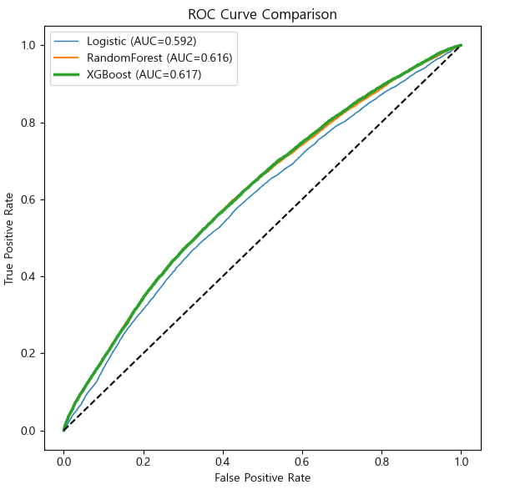
09
머신러닝 모델 구현 - 모델 비교
모델 성능 비교 (AUC 기준)
모델 | 모델 유형 | AUC | 비고
Logistic Regression | 선형 모델 (Baseline) | 0.591 | 해석 가능, 기준 모델
Random Forest | 트리 기반 앙상블 | 0.616 | 비선형 관계 일부 반영
XGBoost | Boosting 앙상블 | 0.617 | 최고 성능, 최종 모델

Slide 23
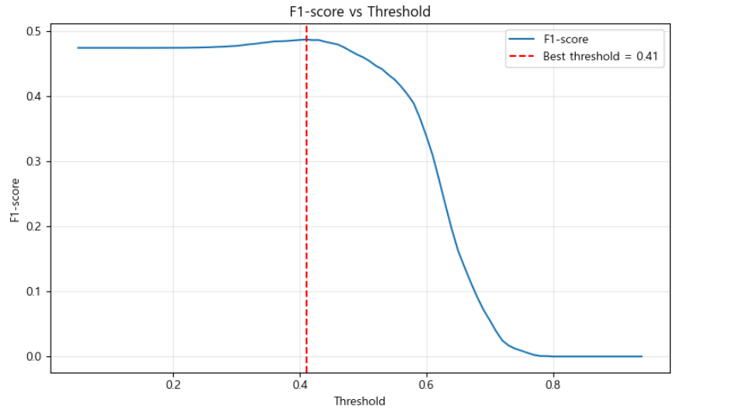
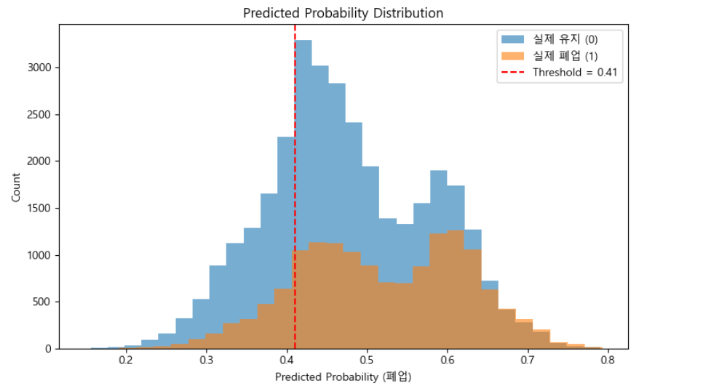
09
머신러닝 모델 구현 - 모델 운영
최종 모델 운영 단계에서는 폐업 위험 사업장을 효과적으로 탐지하기 위해
Precision과 Recall의 균형을 고려한 F1-score를 기준으로 분류 임계값(threshold)을 선정하였다.

Slide 24
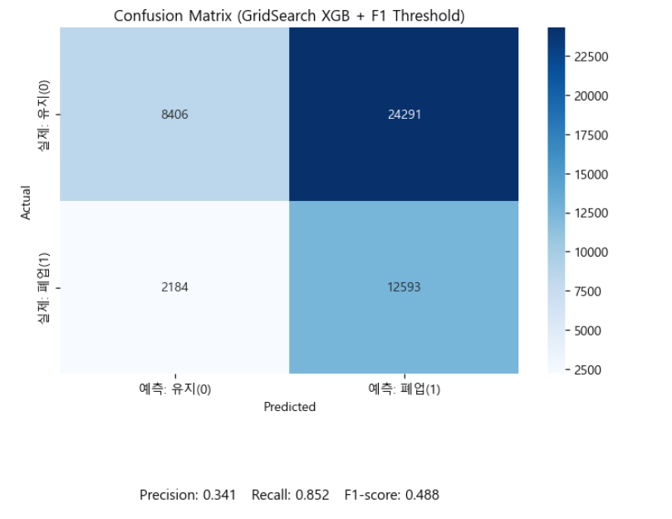
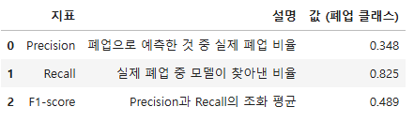
09
머신러닝 모델 구현 - 최종 모델 평가
최종 모델은 폐업 탐지 Recall이 높고 Precision은 낮은
보수적 경고 모델

Slide 25
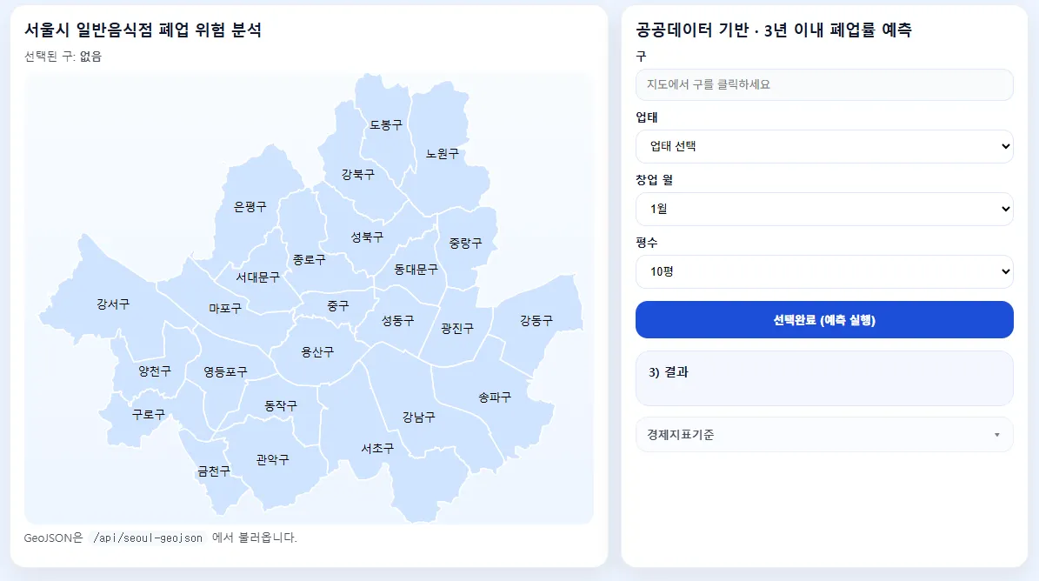
10
웹 서비스 구현 및 UI 시연
3개 선택
클릭

Slide 26
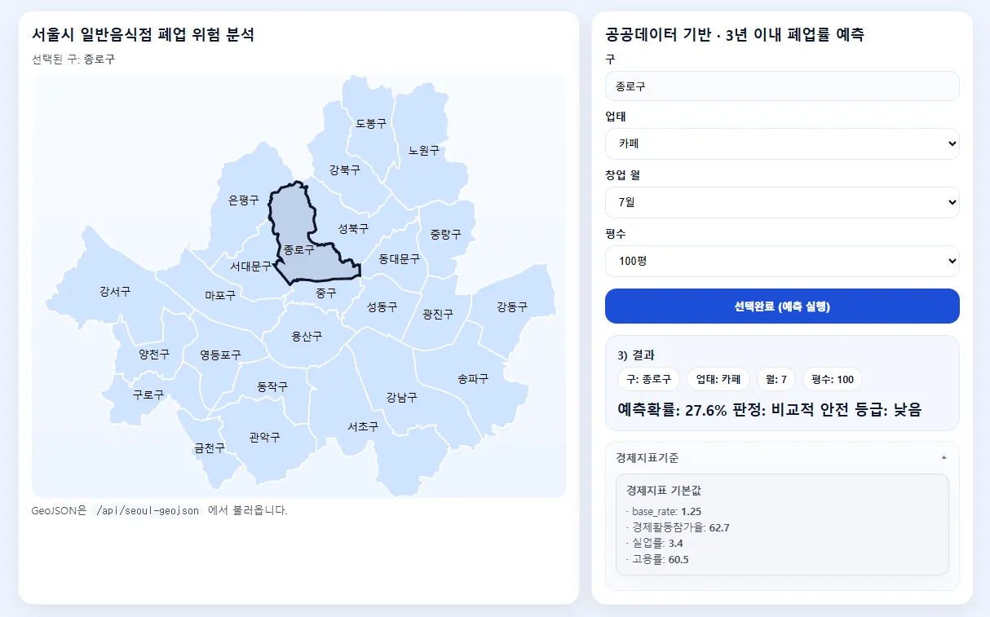
10
웹 서비스 구현 및 UI 시연

Slide 27
11
최종 결과 및 결론
본 프로젝트에서는 공공데이터를 활용하여 3년 이내 폐업 여부를 예측하는 이진 분류 모델을 구축하고자 하였으나,
데이터 특성과 변수 제약으로 인해 다음과 같은 한계와 시사점을 도출하였다.
첫째, 폐업 여부와 강한 상관관계를 가지는 독립변수를 확보하는 데 한계가 있었다.
공공데이터에는 다수의 비공개·정성적 요인(사업자의 재무 상태, 임대료, 상권 경쟁도 등 핵심 요인)이 포함되어 있지 않아,
모델이 폐업 여부를 명확히 구분할 수 있는 정보가 제한적이었다.
둘째, 제한된 독립변수로 인해 모델 성능을 유의미하게 향상시키는 데 한계가 있었다.
다양한 머신러닝 및 XGBoost 기반 모델과 하이퍼파라미터 튜닝을 시도하였으나, 성능 개선은 점진적인 수준에 머물렀다.
셋째, 업태 정보에서 ‘기타’로 분류된 비중이 높아 업태 변수의 정보력이 충분히 확보되지 못한 점이 모델 성능에 영향을 미쳤다. 업태 재분류 과정에서 수작업과 주관적 판단이 불가피하였다.
넷째, 딥러닝 및 고도화된 머신러닝 기법을 적용하였음에도, 데이터 자체의 설명력 한계로 인해 성능이 크게 향상되지는 않았다. 이는 모델 복잡도보다 데이터의 질과 변수 설계가 예측 성능에 더 중요함을 시사한다.
마지막으로, 데이터 불균형과 폐업 예측의 특성을 고려할 때 Accuracy 중심의 모델 선택은 적절하지 않다고 판단하였다.
이에 따라 본 프로젝트에서는 ROC-AUC 기준으로 모델을 선택하고,
F1-score 기반 threshold를 적용하여 폐업을 놓치지 않는 Recall 중심의 보수적인 모델을 최종적으로 구축하였다.

Slide 28
감사합니다
THANKYOU

